Slide 1

Estratégia Nacional Escolas Conectadas (ENEC)
Anita Gea Martinez Stefani
Diretora de Apoio à Gestão Educacional – SEB/MEC
IV Encontro do GT de Tecnologias - CONSED
20 de maio de 2026

Slide 2








MISSÃO ENEC
Educar com tecnologia para a inclusão e cidadania digital
VISÃO ENEC
Universalizar o acesso à internet de qualidade
e promover a educação digital e midiática e o uso pedagógico das tecnologias em todas as escolas públicas de educação básica
6 EIXOS ​
Notes:
Assim, a ENEC mostra que só uma visão integrada — com forte atuação consistente em todos os 6 eixos — garante educar com tecnologia para a inclusão e a cidadania digital.

Slide 3


























Conectividade e Dispositivos
Currículo, formação e REDs
Lei 14.172
Gestão e transformação digital

Slide 4

Objetivo 1:
Universalizar o acesso
à internet de qualidade

Slide 5
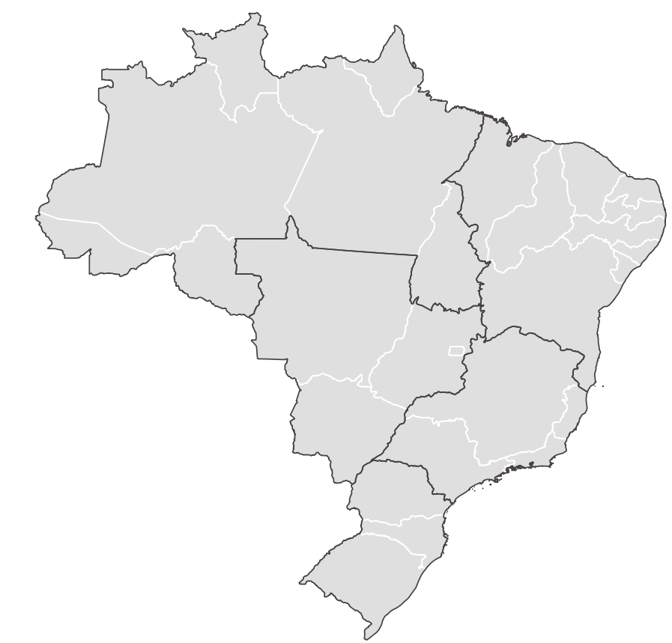
INVESTIMENTOS EM CONECTIVIDADE E DISPOSITIVOS:
Foram investidos mais de R$ 4,5 bilhões desde 2023
Pela primeira vez na história do FUST, a prioridade foi a conectividade de escolas
Mais de 110 mil escolas receberam apoio do governo federal
Tudo de forma coordenada, para garantir mais eficiência do investimento público
Lei 14.172
Notes:
A ENEC desempenhou papel fundamental na coordenação integrada das políticas federais de conectividade, ao definir o escopo de atuação de cada iniciativa e promover maior sinergia e complementaridade entre elas. Esse esforço conjunto foi decisivo para os avanços conquistados.

Slide 6
Marajó
PRINCIPAIS AVANÇOS EM CONECTIVIDADE:
3,4% → 67,4%
Norte
Subimos de 45,4% para 72,9% escolas conectadas para fins pedagógicos
São mais de 100 mil escolas
24,4 milhões de estudantes
23,6% → 64,3%
Nordeste
45,6% → 74,3%
Crescimento por desafio 2023 → 2026
Centro-oeste
62,1% → 78%
Energia
Velocidade
Wi-Fi
96,6% → 98,9%
49,2% → 75,4%
47,6% → 74,3%
Sudeste
44,6% → 69,7%
Redução das desigualdades:
Escolas do Campo
Escolas Quilombolas
Escolas Indígenas
Sul
38,4% → 73,0%
34,1% → 74,6%
10,1% → 50,3%
62,5% → 83,2%
Fonte: Painel de Monitoramento da ENEC (fechamento de abril/2026)
Notes:
1. Nacional
Em apenas três anos, conseguimos um salto histórico: saímos de 45,4% para 72,9% das escolas conectadas dentro dos parâmetros adequados.
Batemos o marco de mais de 100 mil escolas conectadas (número exato são 100.720), beneficiando cerca de24,4 milhões de estudantes.
Para ter noção da dimensão: estamos falando do equivalente a mais de 300 Maracanãs lotados de estudantes hoje com conectividade de qualidade.
2. Regiões
Norte: O maior desafio sempre esteve no Norte, mas foi também onde vimos os maiores avanços: de 23,6% para 64,3%. Estados como Amapá e Amazonas mais que triplicaram suas escolas conectadas.
Nordeste: No Nordeste, passamos de 45,6% para 74,3%. São mais de 36 mil escolas conectadas.
Centro-Oeste: Aqui o destaque absoluto é o Distrito Federal, que saltou de apenas 9,9% para mais de 60%, um crescimento de mais de 500%.
Sudeste: No Sudeste, mais de 28 mil escolas estão conectadas, passando de 44,6% para 69,7%. O destaque é São Paulo, que mais que dobrou suas escolas estaduais conectadas, mas que ainda precisa avançar (status atual 52,2%).
Sul: No Sul, temos o maior percentual com 83,2% das escolas conectadas.
Grande destaque para o arquipélago do marajó: com o 67,4% de conectividade, mas especialmente em relação a energia, em 2023 tínhamos 500 escolas com energia, hoje são mais de 1.100
3. Em relação ao recorte das Escolas Estaduais:
- O Piauí já chegou a 93,1%, Espírito Santo a 91,6%, e estados como Rio Grande do Norte, Rio Grande do Sul, Tocantins e Mato Grosso estão todos acima de 80%.
- Isso mostra que é possível universalizar a conectividade estadual em pouco tempo.
4. Municipais
- Nos municípios, o Maranhão se destaca com mais de 75% de avanço.
- Amapá, Amazonas e Pará mais que dobraram a conectividade municipal.
E no Sul, as redes municipais já praticamente universalizaram, todas acima de 77%.
Portanto toda essa articulação e organização reflete em avanços muito significativos, fruto da priorização de redes e escolas mais desafiadoras, e do apoio direto aos entes com recursos para que sejam corresponsáveis nesse processo.

Slide 7
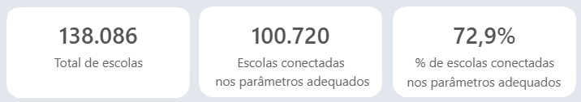
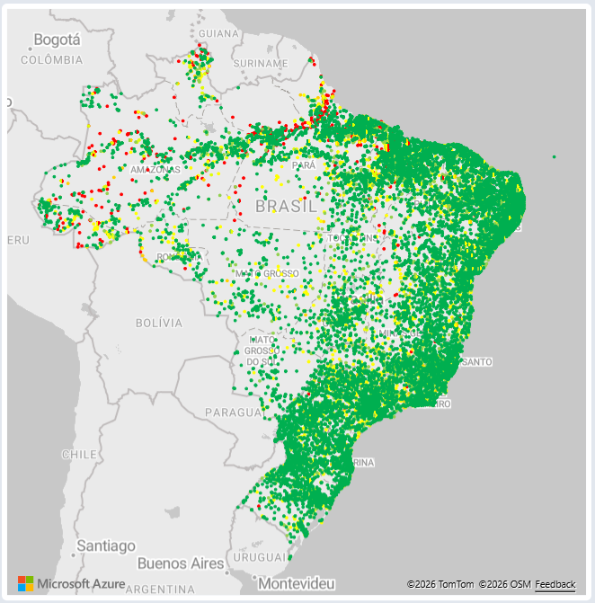
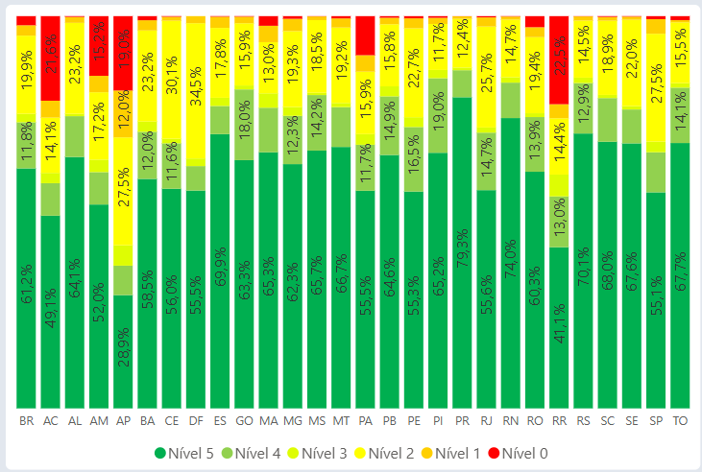
INDICADOR ESCOLAS CONECTADAS (Inec)
Fonte: Painel de Monitoramento da ENEC (fechamento de abril/2026)
Notes:
Visão geral do INEC (todo o universo de escolas)
Destaques:
Desafios remanescentes de escolas sem nenhuma conexão (incluindo escolas sem energia elétrica), mais concentrado nos estados do AC, AM, AP, PA E RR

Slide 8
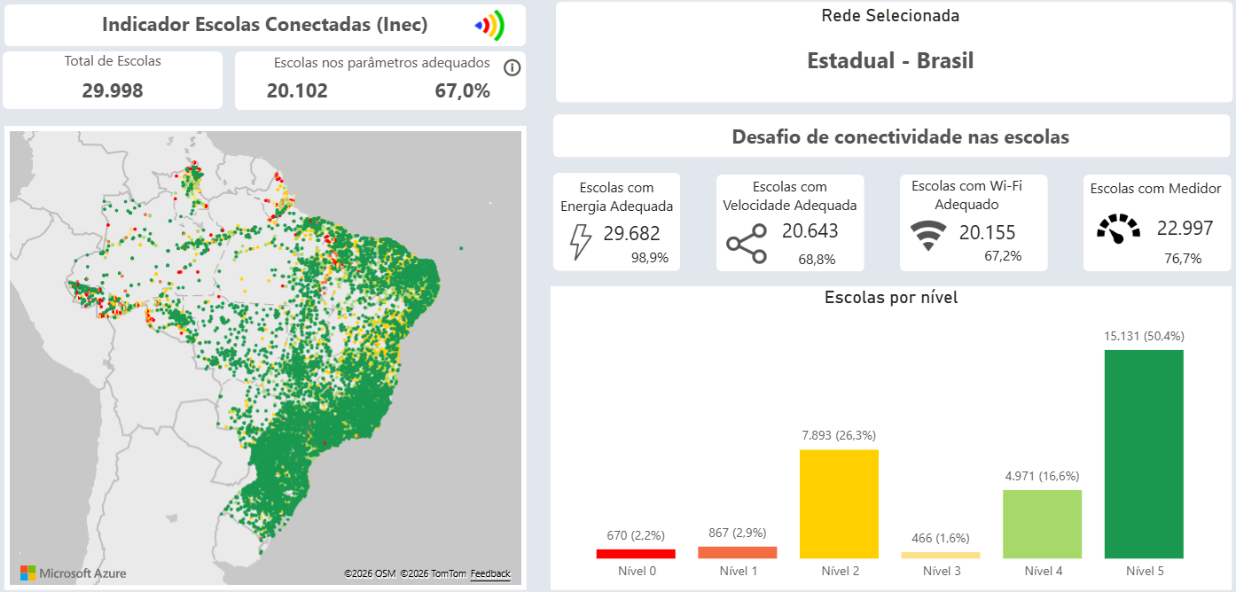
INDICADOR ESCOLAS CONECTADAS (Inec)
Recorte
Escolas estaduais
Ajustes necessários em Velocidade e Wi-Fi
Ajustes necessários em Wi-Fi
Fonte: Painel de Monitoramento da ENEC (fechamento de abril/2026)

Slide 9

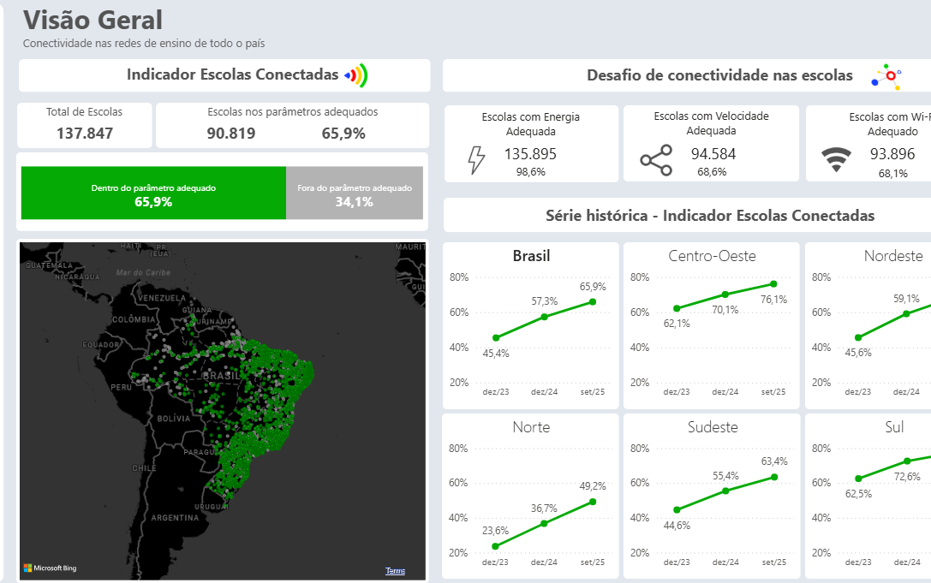

ACESSE JÁ O NOSSO PAINEL

Slide 10
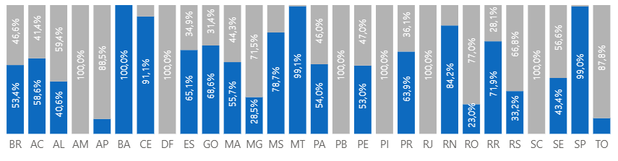

ENEC – Apoio financeiro via Lei 14.172/2021
Percentual de execução dos recursos, considerando os montantes alocados no Plano de Ação e os Saldos em Conta
Percentual da execução em relação ao planejado e pactuado
Saldo em conta
R$ 1,95 bilhões ainda em conta
Fontes: Painel Fundo a Fundo e TransfereGov (extração em 19/05/2026)
Notes:
O cálculo considera a variação entre o saldo em conta e o que foi alocado no Plano de Ação. Estados com baixa execução (ou nenhuma) o resultado é 100% porque com os rendimentos, o saldo (recursos transferidos + rendimentos) acaba ficando maior do que o estado havia planejado no Plano de Ação.
Estados que não executaram nada dos recursos:
RJ
SC
DF
PB
Estados com baixa execução dos recursos:
AM
AP
MG
RO

Slide 11
ENEC – Apoio financeiro via Lei 14.172/2021
Saldo em conta (em milhões)
R$ 1,95 bilhões ainda em conta
Fonte: Painel Fundo a Fundo (extração em 19/05/2026)

Slide 12
ENEC – Apoio financeiro via Lei 14.172/2021
Hipóteses para repactuação do plano de ação:
Alteração significativa do diagnóstico realizado à época da repactuação devido a eventos de calamidade pública;
Atendimento concluído dos serviços de conectividade para os beneficiários conforme previsto no plano de ação;
Execução completa do objeto pactuado com valores inferiores aos previstos no plano;
Comprovação, por meios idôneos e com a respectiva previsão orçamentária, de que pontos suprimidos do plano de ação a ser alterado serão atendidos em sua integralidade por outras políticas públicas até 31 de dezembro de 2026;
Maior alinhamento aos desafios atuais da Estratégia Nacional Escolas Conectadas no que se refere à infraestrutura de conectividade e acesso a dispositivos digitais nas escolas.

Slide 13
ENEC – Apoio financeiro via Lei 14.172/2021
Orientações sobre uso dos rendimentos e repactuações
USO DOS RENDIMENTOS
MUDANÇA NO PLANO DE AÇÃO
Se for para os mesmos objetos já pactuados e tiver inclusão de novos beneficiários:
- Enviar ofício ao MEC pedindo autorização
Observar se atende a uma das hipóteses previstas e:
Solicitar repactuação no TransfereGov
Enviar ofício ao MEC
Se for para novos objetos:
Solicitar repactuação no TransfereGov
Enviar ofício ao MEC

Slide 14
ENEC – Apoio financeiro via Lei 14.172/2021
Informações adicionais sobre o prazo para aplicação dos recursos
Previsão legal:
O § 3º do Art. 2º da Lei nº 14.172/2021 estabelece que os recursos não aplicados até 31 de dezembro de 2026, deverão ser restituídos aos cofres da União.
Necessidade de suprir lacuna normativa:
Tendo em vista que o termo “aplicado” não possui relação direta com os estágios da despesa pública, será publicada uma resolução do CD/FNDE para:
Caracterizar como aplicados, os recursos que tenham sido regularmente empenhados até 31 de dezembro de 2026
Estipular que a liquidação deve ocorrer até o final de 2027
Organizar os momentos de prestação de contas (parcial em março de 2027 e final em março de 2028)

Slide 15
ENEC – Monitoramento SIMEC
Módulo Enec - SIMEC
Prazo para conclusão: 29/05
Estados que enviaram ao MEC
9
DF, MA, MS, MT, PE, PR, RS, SE, TO
ATENÇÃO
Informações declaradas serão utilizadas para atualização do Painel de Monitoramento do MEC, de forma a melhor refletir a realidade de conectividade das redes estaduais.
Estados que estão em fase de preenchimento
11
AC, AL, AM, BA, CE, ES, PA, PB, PI, SC, SP
Estados que ainda não iniciaram
7
AP, GO, MG, RJ, RN, RO, RR,
Fonte: SIMEC (consulta em 20/05/2026)

Slide 16


ENEC – Repasses da Política de Inovação Educação Conectada
PDDE INTERATIVO
Atenção ao prazo para as escolas concluírem o PAF:
29/05

Slide 17
Objetivo 2:
Promover educação digital
e midiática
​

Slide 18

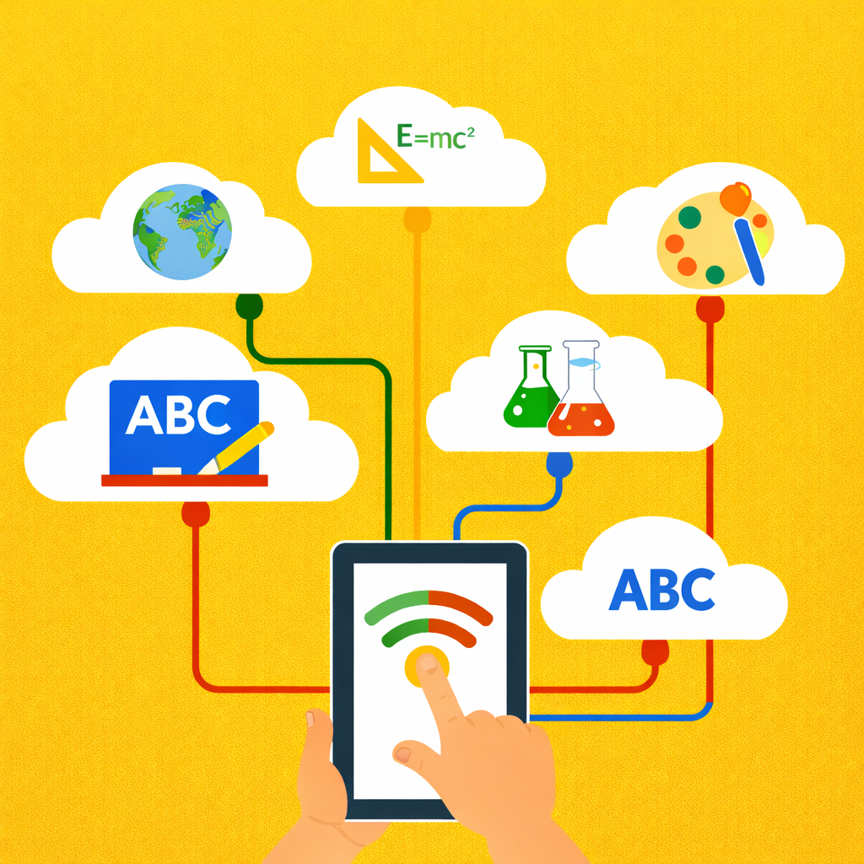
A Educação Digital e Midiática é chave para garantir o direito de aprender, se proteger e participar no mundo atual.
Notes:
“Quando falamos da Lia, não estamos falando de uma criança fictícia apenas. Estamos falando de milhões de estudantes brasileiros que podem passar por intensificações nas desigualdades e atravessamentos, ou podem encontrar caminhos através da EDM.”

Slide 19

Promover educação digital e midiática
Desde sua criação, a ENEC organiza sua atuação para fortalecer a Educação Digital e Midiática nas escolas públicas nas seguintes frentes:
1
2
Atualização curricular e planejamento
3
Implementação pelas redes
Regulamentação e indução
Diretrizes Nacionais de Educação Digital e Midiática (Resolução CNE/CEB nº 02/2025): estabeleceu que a Educação Digital e Midiática deveria ser integrada aos currículos da Educação Básica até 2025, com efetiva implementação prevista a partir de 2026.
Decisão da CIF sobre a condicionalidade V do VAAR FUNDEB
Que deliberou, referente à Condicionalidade V, será verificado se os entes federados atualizaram seus currículos para incorporar as competências previstas na BNCC Computação.
Notes:
Assim, a ENEC mostra que só uma visão integrada — com forte atuação consistente em todos os 6 eixos — garante educar com tecnologia para a inclusão e a cidadania digital.

Slide 20
Promover educação digital e midiática
Desde sua criação, a ENEC organiza sua atuação para fortalecer a Educação Digital e Midiática nas escolas públicas nas seguintes frentes:
1
2
Atualização curricular e planejamento
3
Implementação pelas redes
Regulamentação e indução
Assessoria de Educação Digital ofertada pelo MEC apoiou estados na formação das equipes técnicas a respeito da Educação Digital e Midiática e no desenho de planejamentos de atualização curricular e formação
77% dos estados e o Distrito Federal já aprovaram seus novos referenciais curriculares
No entanto, alguns ainda estão em fase final de elaboração e aprovação nos Conselhos
Notes:
Assim, a ENEC mostra que só uma visão integrada — com forte atuação consistente em todos os 6 eixos — garante educar com tecnologia para a inclusão e a cidadania digital.

Slide 21
Status atualização curricular:
  20 estados e o Distrito Federal com currículos atualizados
  05 estados com currículos em análise nos conselhos (CE, MA, PB, PE, RO).
  01 estado com currículo em elaboração (BA).
Estados com currículos atualizados
Estados com currículos em análise nos conselhos
Estados com currículos em elaboração

Slide 22

Atualização curricular - Municípios
Aprovação no Conselho Municipal do referencial próprio
SIM
Aprovação no Conselho Municipal da adesão ao currículo do estado
O município tem sistema próprio de ensino?
Adesão ao currículo do Estado
NÃO

Slide 23
COMO Promover educação digital e midiática
Desde sua criação, a ENEC organiza sua atuação para fortalecer a Educação Digital e Midiática nas escolas públicas nas seguintes frentes:
1
2
Atualização curricular e planejamento
3
Implementação pelas redes
Regulamentação e indução
Conselho Nacional de Educação previu início da implementação ainda em 2026
Importante que as redes já iniciem as estratégias de implementação nas escolas
Livros do PNLD do Ensino Médio
Já chegaram nas escolas e pela primeira vez já temos o livro de Educação Digital para apoiar redes e escolas na implementação
MEC possui inúmeros materiais de apoio, cursos e recursos digitais
Tudo disponível no site do Escolas Conectadas do MEC
Notes:
Assim, a ENEC mostra que só uma visão integrada — com forte atuação consistente em todos os 6 eixos — garante educar com tecnologia para a inclusão e a cidadania digital.

Slide 24
O que os estados precisam fazer agora?
Consolidar estratégias de implementação curricular em regime de colaboração com os municípios;
Fortalecer a comunicação sobre os currículos estaduais atualizados e os caminhos de adesão curricular;
Estruturar políticas de formação continuada para o desenvolvimento dos saberes digitais docentes;
Implementar a Educação Digital e Midiática nas escolas;
Dar atenção ao currículo ainda em elaboração e acompanhar de perto os processos em análise nos conselhos, considerando os prazos de implementação e comprovação previstos até agosto de 2026.

Slide 25
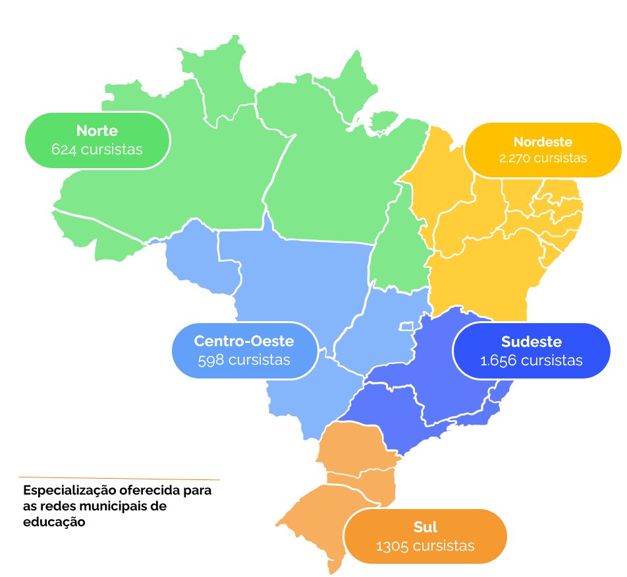
Como o MEC tem apoiado as redes?
Formação das equipes técnicas
  Redes municipais:
  360 horas de especialização coordenada com 5 universidades públicas
  4.760 municípios
  6.400 cursistas
  7 encontros regionais
  1 encontro Nacional com mais de 1.000 representantes das redes de ensino
  Redes estaduais:
  23 estados aderiram à assessoria técnica
  124 reuniões e ciclos formativos
  Conselhos de Educação:
  Ciclo formativo de 4 encontros Foncede e Uncme
  Participação de +1000 conselheiros de educação.

Slide 26


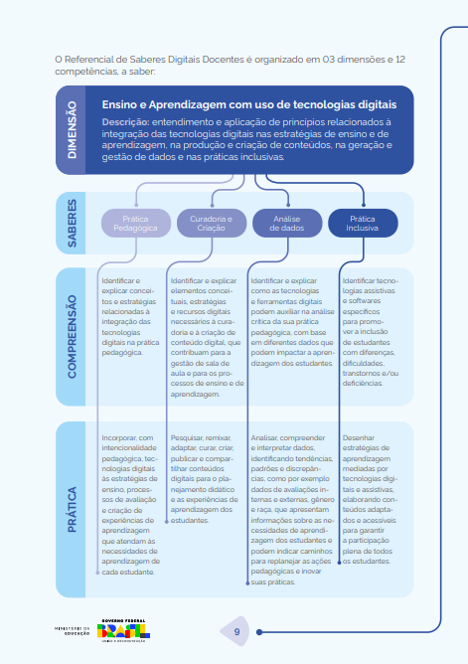
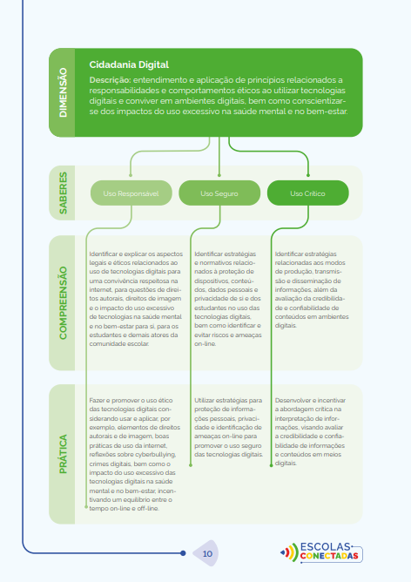
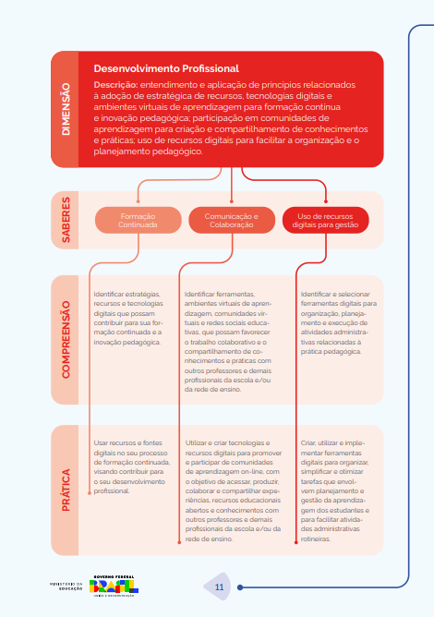
Como o MEC tem apoiado as redes?
Formação dos professores
Para garantir que o ensino com e sobre as tecnologias traga mais aprendizado, disponibilizamos
o Referencial de Saberes Digitais Docentes
que orienta o desenvolvimento de competências necessárias para o mundo digital
a ferramenta de autodiagnóstico
mais de 200.000 já mapearam suas necessidades
e por meio do AVAMEC
mais de 83 cursos disponíveis em Ed. Digital e Midiática
que já somam mais de 535.000 certificados

Slide 27

Como o MEC tem apoiado as redes?
Formação dos professores
Nova Funcionalidade na ferramenta de Autodiagnóstico de Saberes Digitais no AVAMEC...
um avanço importante para as secretarias
✅ AGORA
Com cadastro no AVAMEC, a secretaria passa a ter:
Acesso direto aos resultados da sua rede
Visualização em tempo real
Painel com gráficos e indicadores
Autonomia para analisar os dados
💡 Mais agilidade, mais autonomia e decisões
baseadas em evidências
❌ ANTES
As secretarias não tinham acesso direto aos dados da sua rede
→ Era necessário solicitar os relatórios ao MEC
Próximos passos:
Serão enviadas em breve, via ofício, as orientações de:
  cadastro
  acesso
  uso da funcionalidade

Slide 28


Como o MEC tem apoiado as redes?
Formação das equipes técnicas e professores
Cursos disponíveis no AVAMEC
Os mais de 83 cursos autoinstrucionais estão distribuídos nos seguintes blocos temáticos:
Práticas Pedagógicas com Tecnologias
Educação Digital e Midiática
Apoio à Gestão e Infraestrutura Digital
Inteligência Artificial na Educação
Lançamos recentemente, em parceria com a Secom/PR, uma ferramenta que permite às secretarias selecionar os cursos do AVAMEC para a construção de trilhas formativas personalizadas partir dos saberes digitais.
Conheça a plataforma:

Slide 29





Como o MEC tem apoiado as redes?
Publicação de guias e materiais orientadores sobre:
Elaboração e implementação do currículo de Ed. Digital e Midiática nas escolas
Documento orientador sobre Inteligência Artificial na Ed. Básica
Planejamento para a adoção de dispositivos tecnológicos
Orientações sobre o uso de telas por crianças e adolescentes
Apoio às redes, escolas e famílias na implementação da restrição do uso de celulares nas escolas para fins não pedagógicos

Slide 30




Status atualização curricular:
Inteligência Artificial na Educação Básica
A ENEC tem pautado a Inteligência Artificial na Educação Básica com a incorporação do tema nos novos normativos, referenciais, cursos e especialização
Documento Orientador
Formação Docente
Apoio às redes de ensino na construção de currículos, práticas pedagógicas e políticas institucionais que integrem a Inteligência Artificial (IA) de forma ética, crítica, segura e alinhada à educação digital e midiática com qualidade e equidade.
Curso para docentes do Ensino Médio para compreender, analisar criticamente e integrar a IA às práticas pedagógicas
de forma ética, contextualizada e alinhada às diretrizes curriculares nacionais.
Conheça o documento::
Acesse o
curso:

Slide 31
Em breve:
Curso Inteligência Artificial
na Prática Docente -
Ensino Fundamental II
Guia de Seleção e Adoção de Recursos Educacionais Digitais

Slide 32



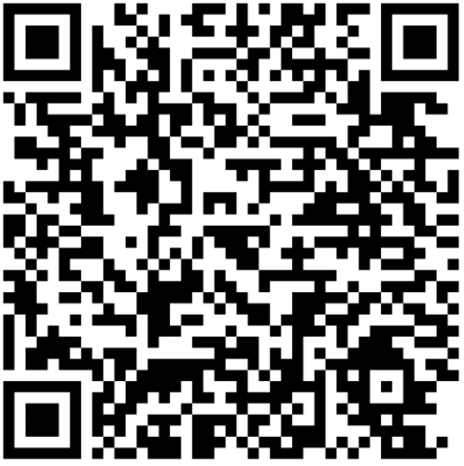


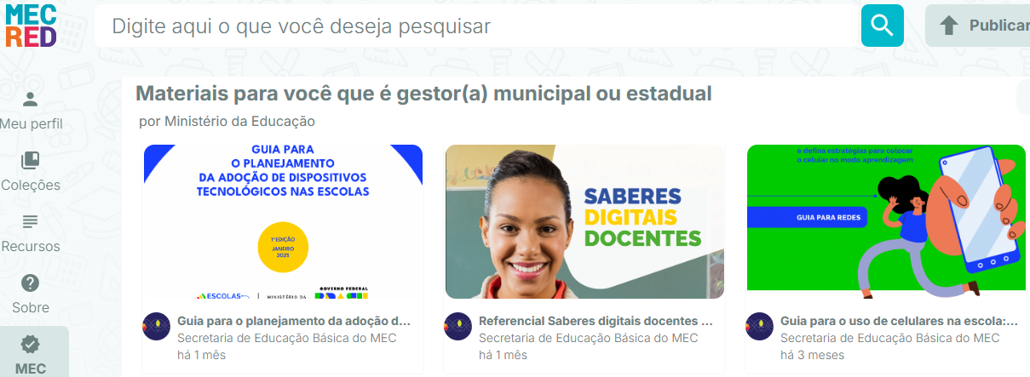
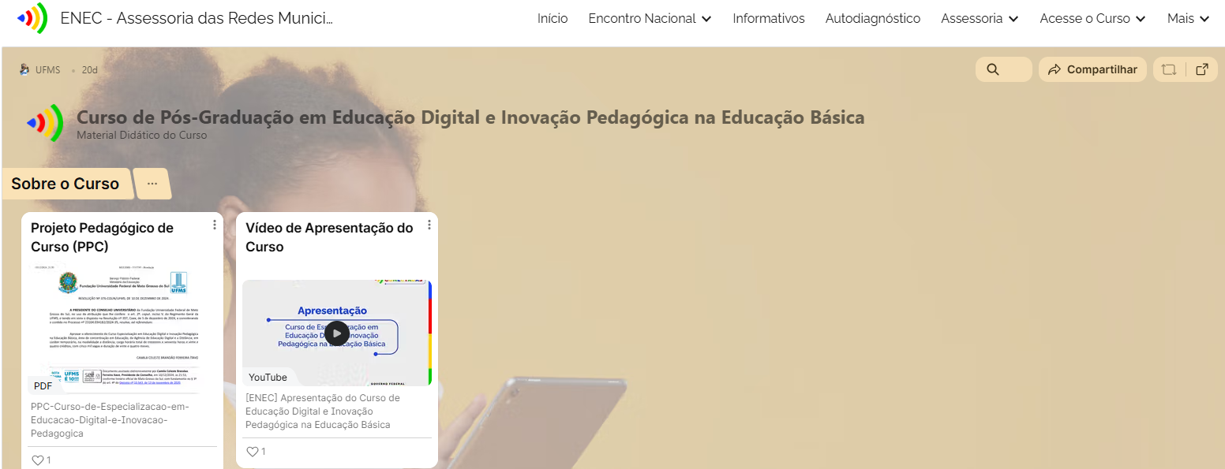
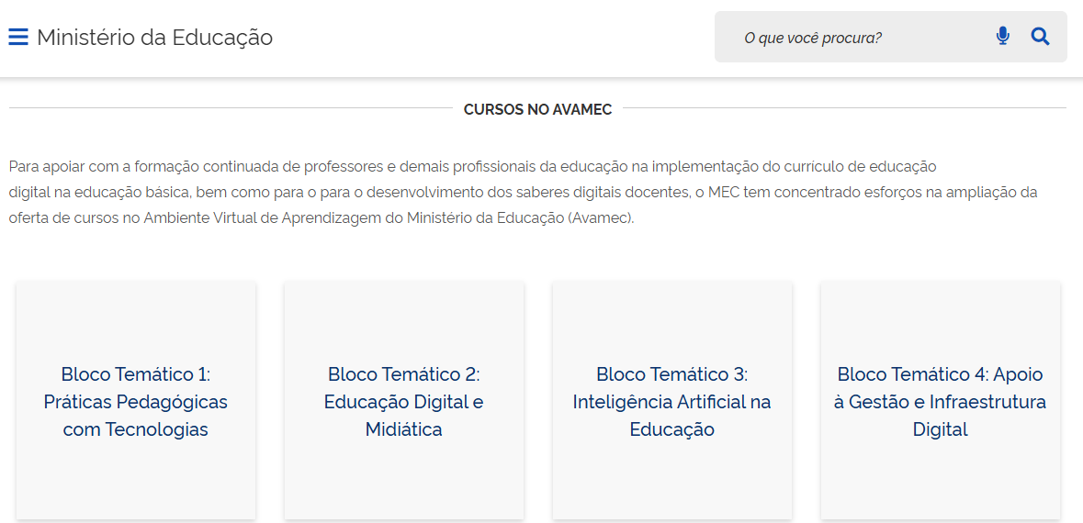

Status atualização curricular:
Nossos materiais:
  20 estados com currículos atualizados
  04 estados com currículos em análise nos conselhos.
  03 estados com currículos em elaboração.
Guia para atualização curricular e materiais para uso do gestor:
Material da Especialização em Ed. Digital e Inovação Pedagógica:
Para acessar todos os cursos de Ed. Digital e Midiática:
Sobre a ENEC:

Slide 33
Objetivo 3:
Gestão e Transformação Digital
Adoção de tecnologias na administração escolar para a simplificação de rotinas, qualificação da tomada de decisões e fortalecimento do planejamento educacional com base em dados.

Slide 34












ECOSSISTEMA MEC GESTÃO PRESENTE
Plataforma de Dados da Educação Básica
Módulos
Módulos Futuros
Sistemas/Conexões
Externas
Dados SGP
CMDEB
Integrações Externas para Consulta
Integrações Internas para Consumo
e Povoamento
Integrações Internas para Consumo
Sistemas Externos
das Redes de Educação
(Federal, Estadual e Municipal)

Slide 35


Sistema Nacional de Educação,
EducaDados e MEC Gestão Presente
MEC Gestão Presente
É a porta de entrada dos dados da Educação Básica da EducaDados, viabilizando sua implementação nos territórios:
Coleta, padroniza e integra dados das redes de ensino;
Disponibiliza informações para gestores em tempo real;
Apoia o monitoramento e a execução de políticas educacionais.
Sistema Nacional de Educação (SNE)
O avanço do SNE, instituído pela Lei Complementar nº220/2025, exige coordenação federativa, interoperabilidade e integração de dados.
Infraestrutura Nacional de Dados da Educação (INDE / EducaDados)
A INDE (EducaDados) é o arcabouço normativo e técnico da educação, instituído pela Portaria MEC nº 269/2026, composto por:
normas e padrões técnicos;
arquiteturas e sistemas;
diretrizes de interopera-
bilidade e governança.

Slide 36

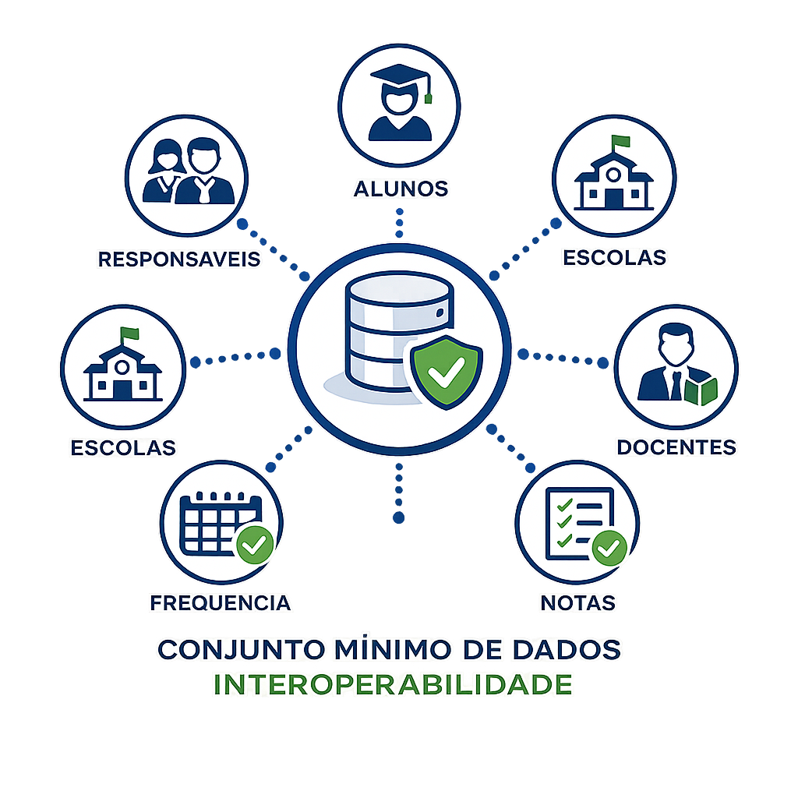
Conjunto Mínimo de Dados (CMDEB)
(Portaria MEC nº 832/2025)
Padrão Obrigatório
Válido para todas as redes e instituições (públicas, privadas e comunitárias).
Unificação Nacional
Padronizar a coleta de dados educacionais em todo o território nacional.
Consistência de Dados
Garantir informações confiáveis para a formulação de políticas públicas.
Tomada de Decisão
Oferecer subsídios técnicos para gestores em todos os níveis.
Monitoramento
Acompanhamento de indicadores e da evolução da aprendizagem.

Slide 37


Integrações MEC Gestão Presente
Sistema Gestão Presente (SGP)
PÉ-DE-MEIA
GESTÃO PRESENTE
NA ESCOLA (GPE)
GESTÃO PRESENTE NA EDUCAÇÃO INFANTIL (GPEI)
Espaço da plataforma para gestão do Programa Pé-de-Meia, com monitoramento das condicionalidades e dados dos estudantes do Ensino Médio.
Módulo voltado à ferramenta de gestão escolar que visa automatizar processos como matrícula, turmas, alocação de professores e diário de classe.
Módulo desenvolvido para apoiar a gestão pública municipal na otimização da oferta de vagas em creches,
assegurando o atendimento das crianças em situação de maior vulnerabilidade social.

Slide 38
Dados de adesão: SGP, GPE e GPEI
SGP
4.400
(Adesão concluída + Termo aceito)
GPE
2.420
(Adesão concluída)
GPEI
2.994
(Adesão concluída + Termo Aceito)

Slide 39

MEC GESTÃO PRESENTE EM NÚMEROS*
16,2 MI
ESTUDANTES
registrados
(CPFs únicos)
27,5 MI
MATRÍCULAS
informadas
~ 96%
FREQUÊNCIAS E.M.
mensais¹
287 MIL
PROFISSIONAIS
cadastrados
(CPFs únicos)
32,7 MIL
ESCOLAS
integradas
*Dados oriundos do Sistema Gestão Presente (08/05/2026).
1: média dos percentuais mensais de frequências de matrículas de
Ensino Médio enviadas, calculadas em relação ao total de matrículas válidas no período.

Slide 40
EVOLUÇÃO MEC GESTÃO PRESENTE*
2024
2025
2026
8.046.964
MATRÍCULAS
11.814.104
MATRÍCULAS
7.641.038
MATRÍCULAS
7.450.547
ESTUDANTES
(CPFS ÚNICOS)
+6.477.422
ESTUDANTES
(CPFS ÚNICOS)
+2.313.457
ESTUDANTES
(CPFS ÚNICOS)
*Dados oriundos do Sistema Gestão Presente (08/05/2026).

Slide 41
CALENDÁRIO OPERACIONAL
Janela | Período de Janela | Versões do Sistema
1 | 15/01 - 05/02
2 | 23/02 - 06/03
3 | 10/03* - 10/04 | *Lançamento SGP 2.0
4 | 14/04 - 08/05 | SGP 1.0 (E.M) SGP 2.0 (E.I e E.F) concomitantes
5 | 12/05 - 12/06
6** | 22/06 - 07/08 | **Desligamento SGP 1.0
7 | 11/08 - 04/09
8 | 08/09 - 02/10
9 | 06/10 - 04/11
Virada de Chave do SGP para sua nova versão
12/06 - Freezing do SGP 1.0
13/06 a 21/06 - Migração das Bases
22/06 - Entrada em Produção da nova versão do SGP
22/06 a 07/08 - Janela 100% na nova versão do SGP

Slide 42
Funcionalidades do SGP Nova Versão
Navegação e Interface
Tela Inicial reorganizada e Boas-Vindas
Marketplace de sistemas e módulos
One Page de Ajuda e Materiais de Apoio
Painel de Alertas e Múltiplas Matrículas
Gestão e Operação
Escolha da Função [Gestor ou Assistente]
Regime de Colaboração [Estadual/Municipal]
Gestão de permissões [Entes Municipais]
Módulo Estudantes
Cadastro e Rematrícula de Estudantes
Movimentação e Conclusão
Edição de Dados Pessoais
Alterar dados da Matrícula
Módulos Adicionais e Componentes
• Profissionais • Frequências • Turmas • Avaliação de Desempenho
• Escolas • Componentes Curriculares • Histórico do envio de Planilhas

Slide 43
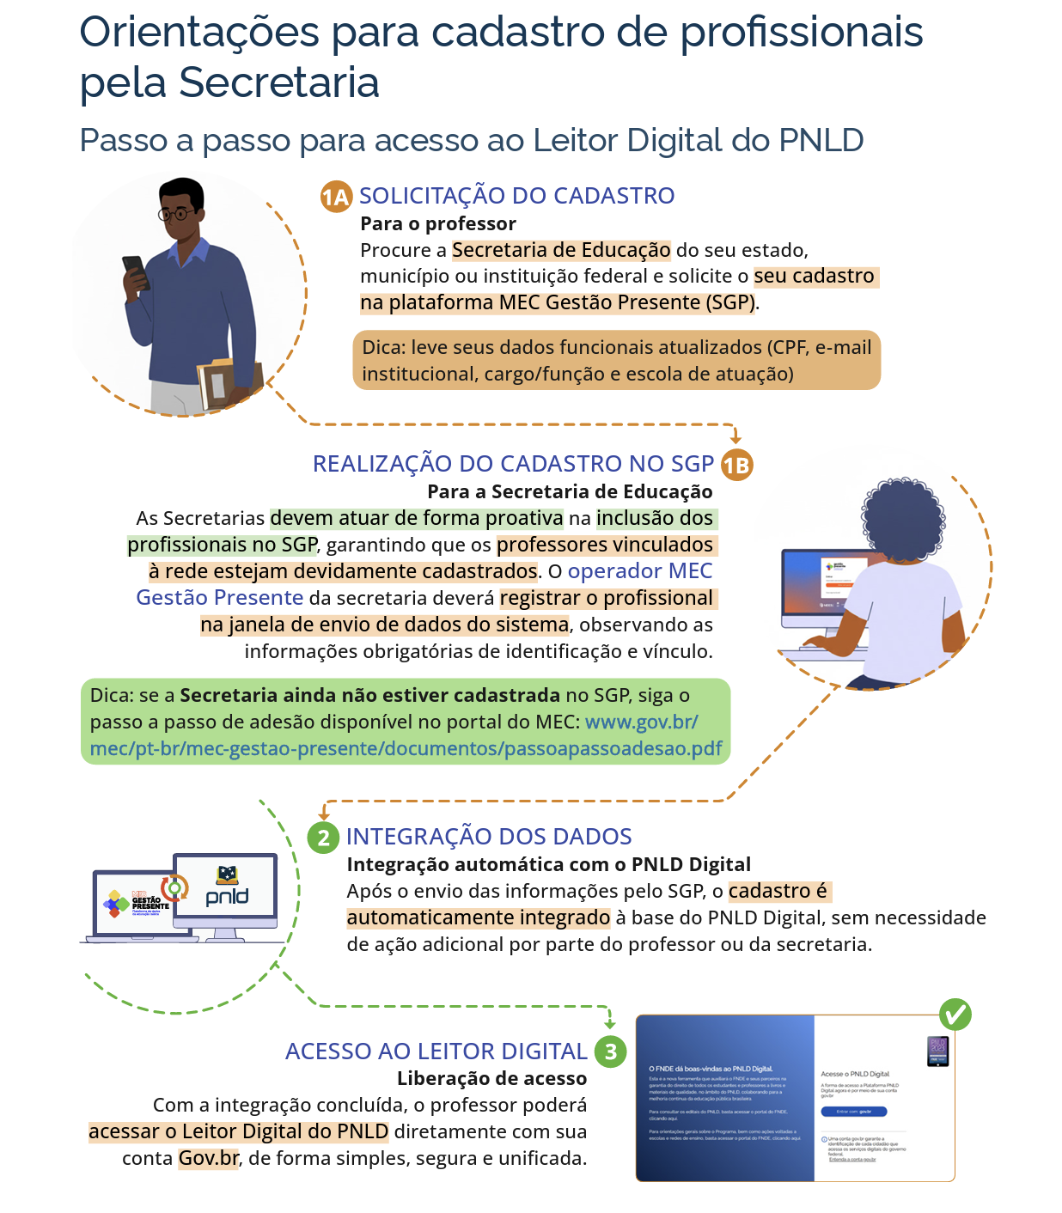
PNLD Digital e MEC Gestão Presente
Integração Segura
A integração entre o MEC Gestão Presente e o PNLD Digital conecta, de forma automatizada e segura, os dados de profissionais e estudantes cadastrados à plataforma.
Permite o uso do novo Leitor Digital por professores, estudantes e agentes educacionais.
Fluxo de Dados
Dados inseridos pelas Secretarias são transmitidos automaticamente do MEC Gestão Presente ao PNLD Digital.
Inclui informações funcionais e vínculos institucionais de professores.
Ponte tecnológica assegurando acesso integrado, padronizado e vinculado à conta Gov.br.

Slide 44
Envio de Dados em Regime de Colaboração
Como funciona
ANTES
Dados geridos de forma isolada entre redes, sem interoperabilidade.
BENEFÍCIOS PARA ESTADOS
Visão completa da rede (estadual + municipal);
Capacidade de identificar inconsistências e apoiar correções;
Melhor planejamento de políticas educacionais.
COM O MEC GESTÃO PRESENTE
Passa a haver uma lógica de corresponsabilização, em que estados e municípios atuam de forma integrada na gestão e no envio de informações educacionais, respeitando as responsabilidades de cada ente federativo.
BENEFÍCIOS PARA MUNICÍPIOS
Menos erros e retrabalho;
Maior segurança no uso das informações;
Maior proximidade com a Secretaria Estadual.

Slide 45

Envio de Dados em Regime de Colaboração
Passo a passo
1. Adesão dos Municípios
O município adere à plataforma MEC Gestão Presente no SIMEC e passa a registrar seus dados educacionais no MEC Gestão Presente.
2. Autorização ao Estado
O município pode autorizar o Estado a acessar seus dados e apoiar sua gestão.
3. Atuação do Estado
Com a autorização, o Estado passa a:
Visualizar os dados municipais;
Apoiar o envio e a qualificação das informações;
Acompanhar os registros de forma contínua.
4. Transparência e controle garantidos
O Estado vê quais municípios autorizaram o acesso;
O município sabe quem acessa seus dados;
A autorização pode ser revogada a qualquer momento.
RESULTADOS:
✔ Maior cooperação entre Estados e Municípios
✔ Dados mais consistentes e confiáveis
✔ Gestão educacional mais integrada e eficiente

Slide 46


